Slide 1
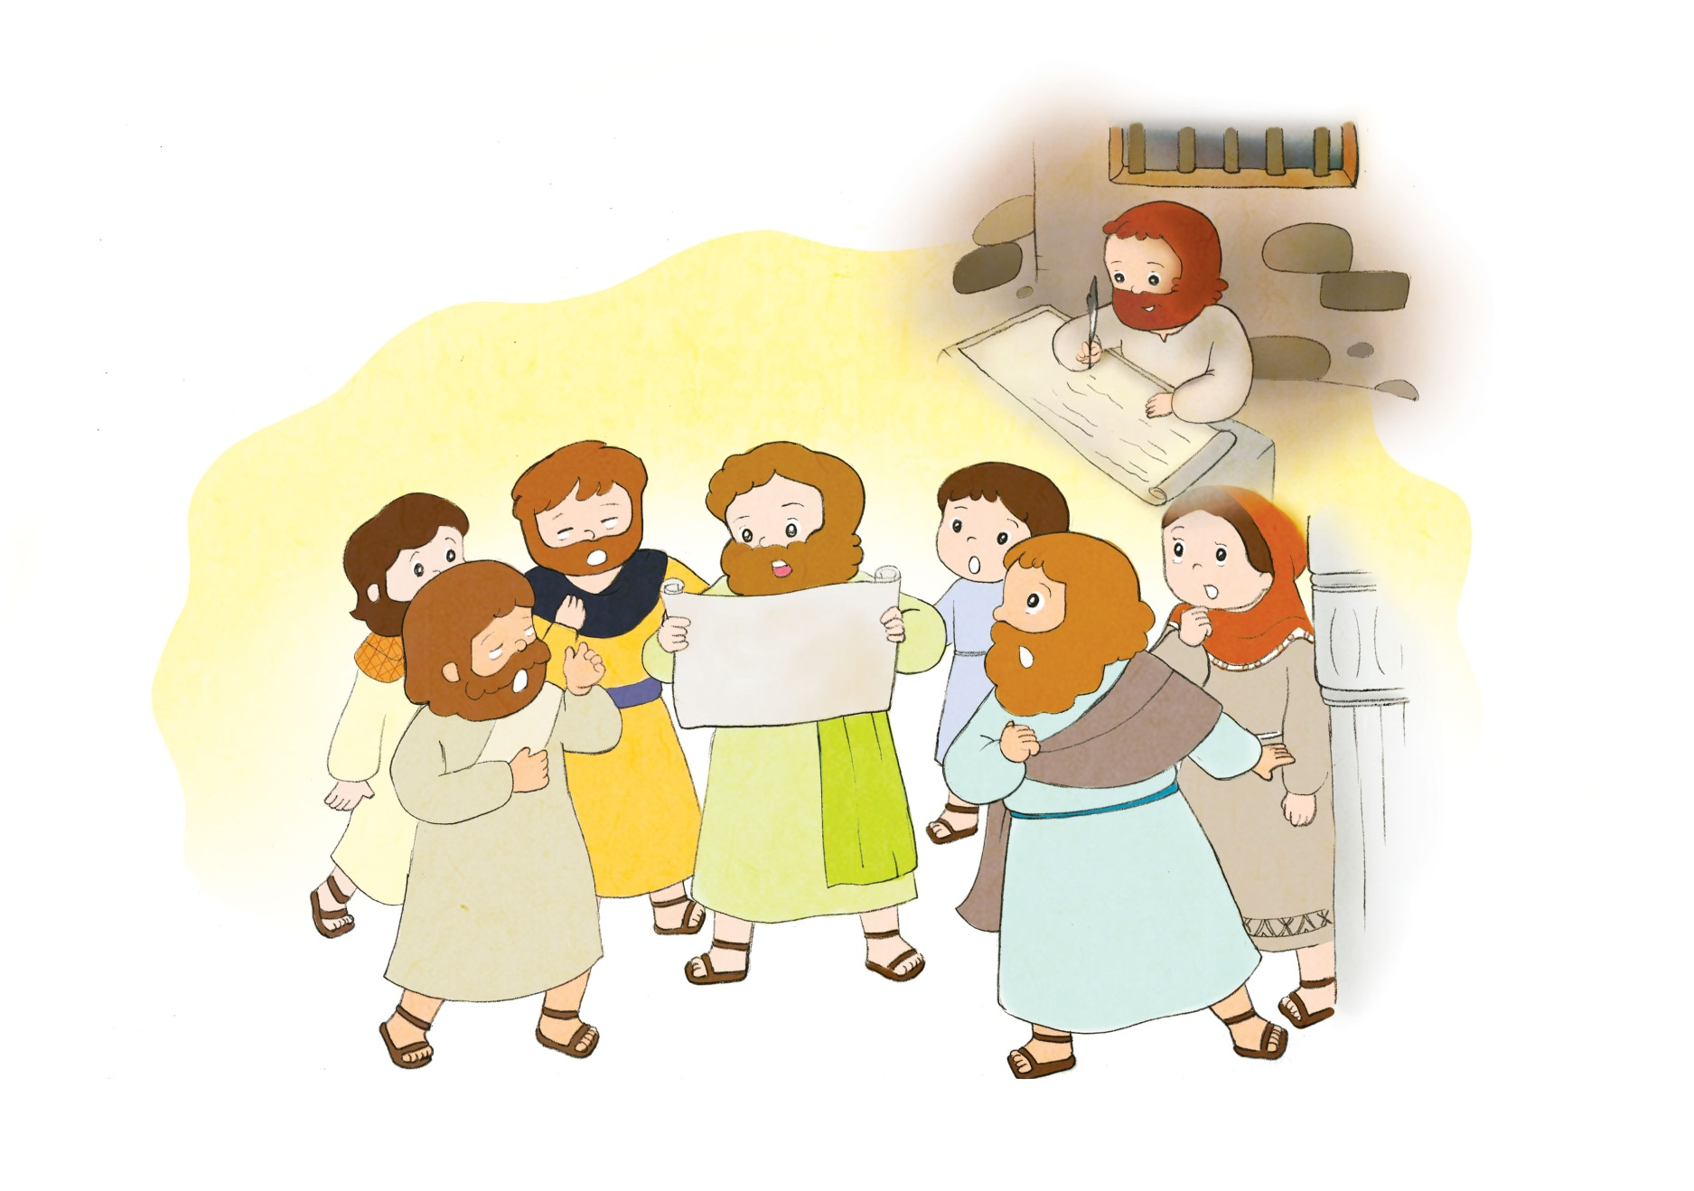
すくいの はたらきの おくぎ
エペソ3:14-15

Slide 2
みことばを きく じかんに
すべての はたらきが おきます
せいれい
はたらき
みつかい
はたらき
くらやみ
くだかれる
いやし

Slide 3
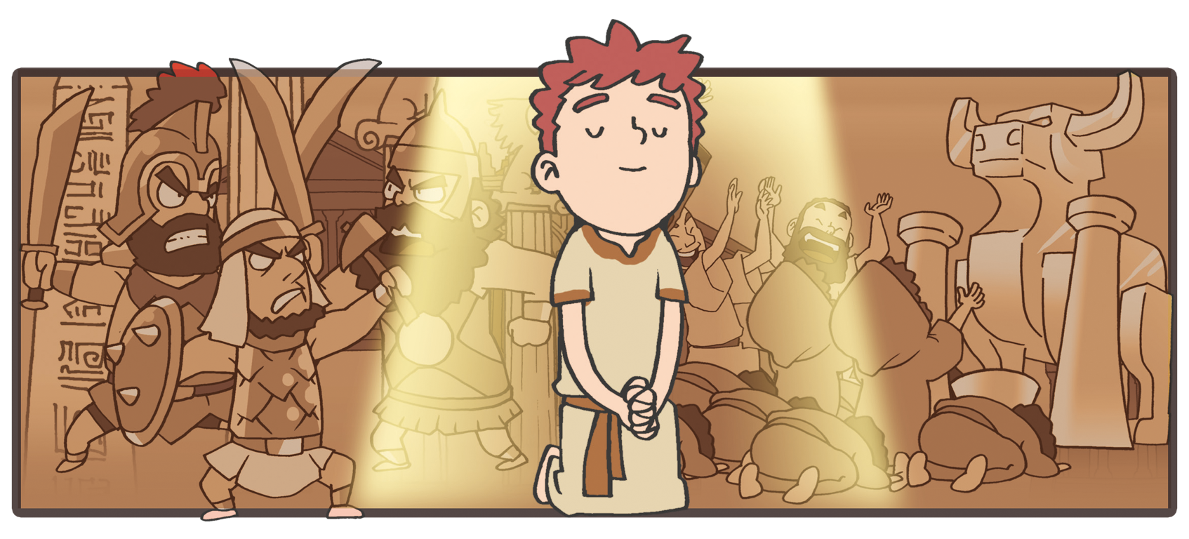
すくいの みことばを きいて
ふかく フォーラムしよう
あるひ せいこうしゃの ざに いるように
なります!
テモテ
ヨセフ
ダビデ

Slide 4
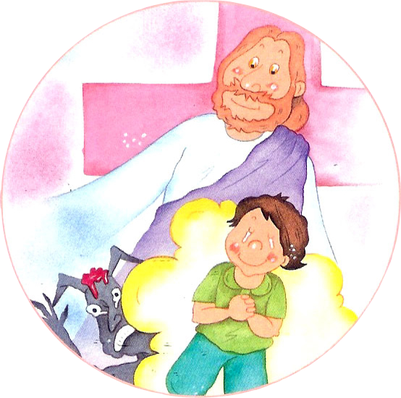
ひとつの たましいが すくわれるのには
すばらしい おくぎが あります
でんどうの おくぎ
せんきょうの おくぎ
あいの
おくぎ
かみの
こども

Slide 5
でんどうの おくぎが あらわれます
(エペソ3:1-4)
パウロは しゅうじんと なりました
かみさまが ちえを くださって
みことばを さとらせて くださること
けいりんとは?
かみさまが せかいふくいんかの
もくひょうを もって
このよを おさめて おられること
けいじとは?
ろうやでも かみさまの けいりんを
つたえました
かみさまの けいじによって しらせて
くださいます

Slide 6
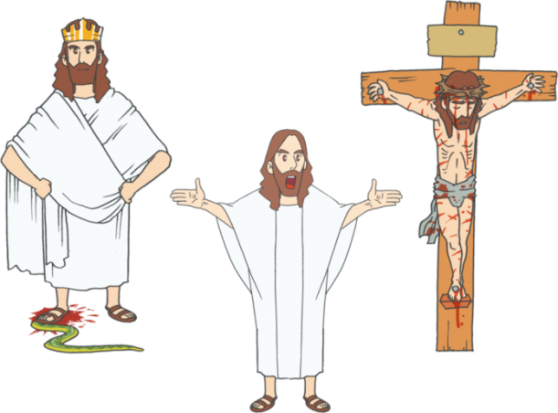
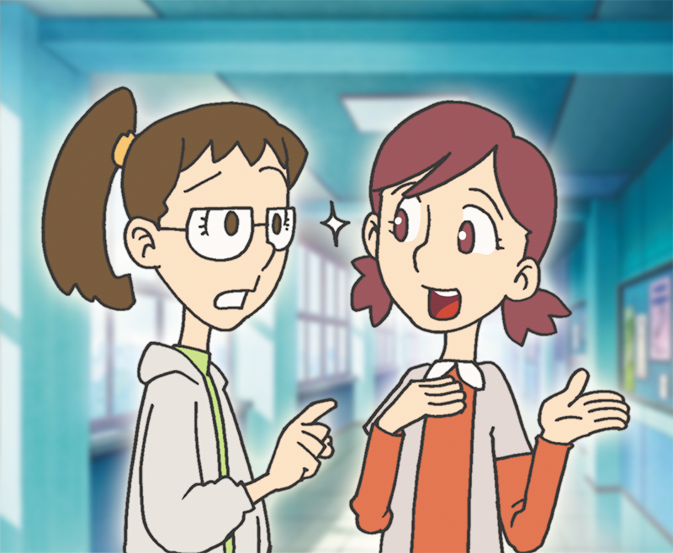
でんどうは わたしが することでは なく
かみさまが なさることです

Slide 7
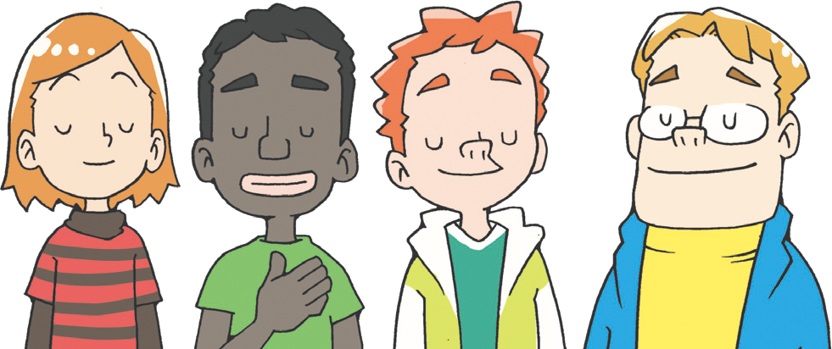
2. せんきょうの おくぎが あらわれます
(エペソ3:6-12)
いほうじんにも けいやくを あたえられました
(エペソ3:6)
かみさまの めぐみの たまものを
つたえなければ なりません (エペソ3:7)
てんじょうと ちじょうに ある すべての ものに
なを あたえられました (エペソ3:14-15)

Slide 8
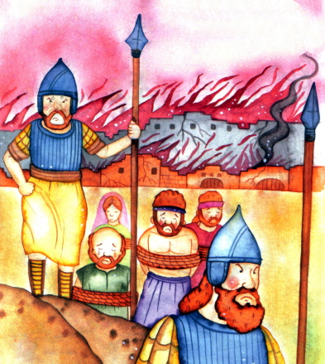
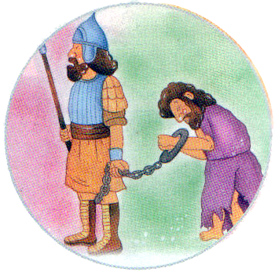
イスラエルが ほろびた りゆう

Slide 9
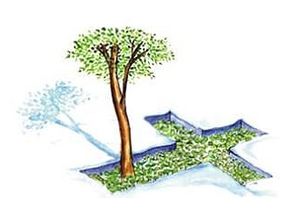
3. あいの おくぎが あらわれました
(エペソ3:17-19)
あいに ねざし きそを おきます
ちしきに あふれる キリストの あいを しります
その ひろさ、ながさ、たかさ、ふかさを さとります

Slide 10
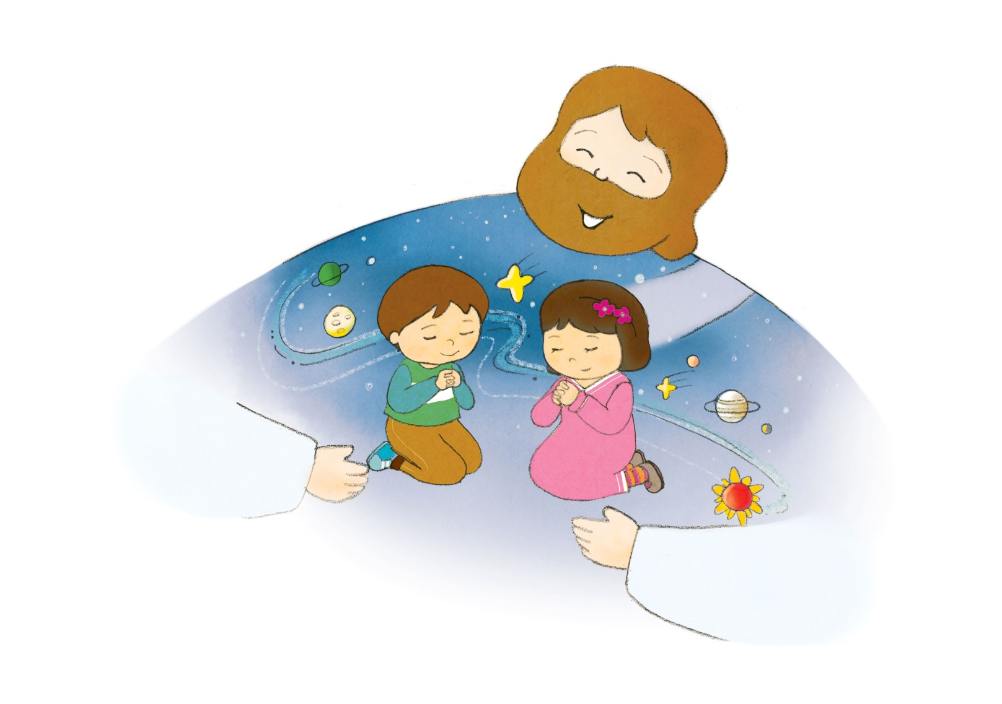
ひとつの たましいを すくう
でんどう、せんきょうには
かみさまの すばらしい あいが あらわれます

Slide 11
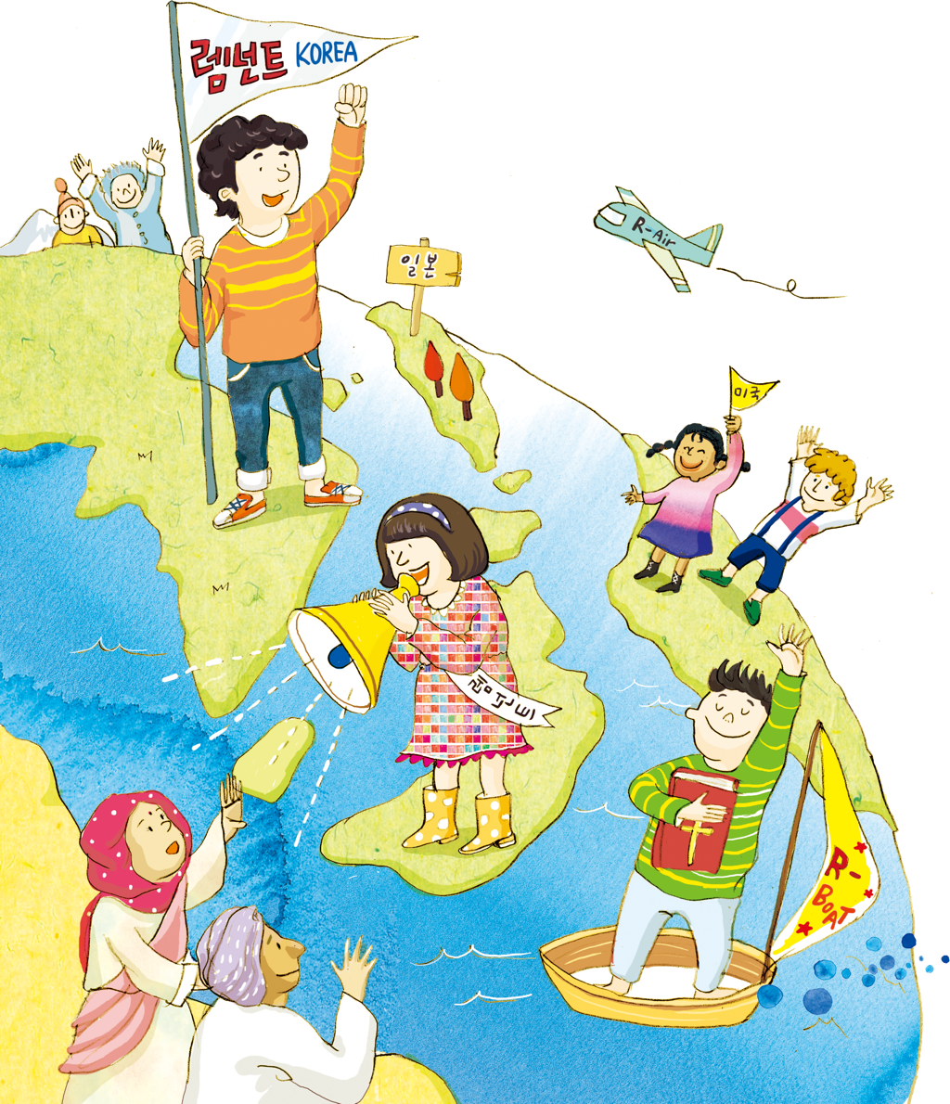
でんどう、せんきょうに
もちいられる
レムナントに なりましょう!
Notes:
絶対にだまされてはなりません。절대 속지 말아요.
レムナントが行くところに、神様は現場を完全に備えておいてあります。
宣教とは？神様が備えてくださっていることを見つけに行くことです。

Slide 12
フォ
ー
ラム
し
て
こく
いん
し
よう
みことばの なかで いちばん こころに
のこった ことを フォーラムしよう
わたしが けいけんしたことと つなげて フォーラムしよう
でんどうと せんきょうの ための
ちいさな じっせんを きめよう

